Slide 1
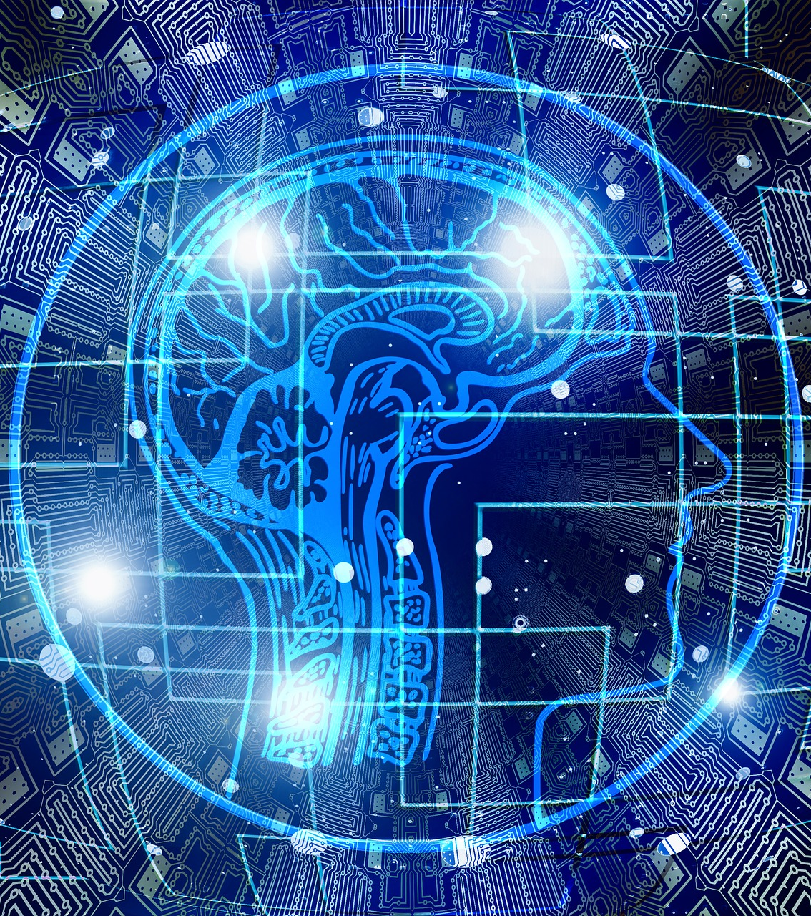

Saif Al-Dilaimi
Software Entwickler
saif.aldilaimi@icloud.com
Etablierte Architekturen

Slide 2
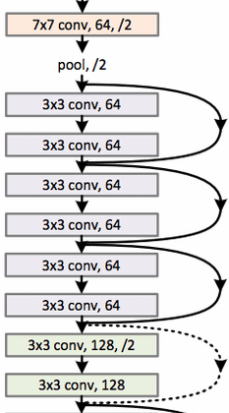
Keras Was sind etablierte Architekturen?
Vordefinierte Deep Learning Modelle für die Bildverarbeitung
Die Modelle sind auf unterschiedliche Szenarien anwendbar
Alle Layers eines Modells wurden mithilfe des ImageNet trainiert
Die Weights der Layer werden automatisch heruntergeladen und übernommen

Slide 3
Keras Die Architekturen
Xception
InceptionV3
DenseNet121
126 Layers
159 Layers
121 Layers
VGG16/19
InceptionResNetV2
DenseNet169
23/26 Layers
572 Layers
169 Layers
ResNet50
MobileNet
MobileNetV2
168 Layers
88 Layers
88 Layers

Slide 4
Saif Al-Dilaimi
Software Entwickler
saif.aldilaimi@icloud.com
Danke fürs zuhören!
Gleich geht es weiter mit dem nächsten Thema.

